Slide 1
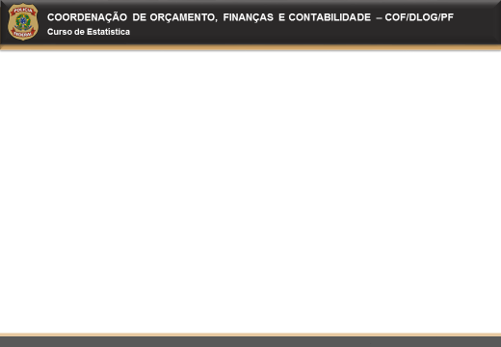
Objetivo da aula:
var
sd
range

Slide 2
– Função var
Uso padrão: var(x, na.rm = FALSE, ...)
Os argumentos são:
x – argumentos dos quais serão obtidos a variância
na.rm – na.rm – valor lógico, se verdadeiro, exclui os valores NA e calcula a variância. Se falso, caso ocorra NA nos dados, retorna como resultado NA..
Exemplo:
x<-c(1:100)
var(x)
Utiliza como denominado n-1 para gerar estimativas não viezadas.

Slide 3
– Função sd
Uso padrão: sd(x, na.rm = FALSE, ...)
Os argumentos são:
x – argumentos dos quais serão obtidos o desvio padrão
na.rm – valor lógico, se verdadeiro, exclui os valores NA e calcula o desvio padrão. Se falso, caso ocorra NA nos dados, retorna como resultado NA.
Exemplo:
x<-c(1:100)
sd(x)
Utiliza como denominado n-1 para gerar estimativas não viesadas.

Slide 4
– Função range
Uso padrão: range(..., na.rm = FALSE)
Os argumentos são:
.... – argumentos dos quais serão obtidos o valor máximo e o mínimo.
na.rm – na.rm – valor lógico, se verdadeiro, exclui os valores NA e retorna um vetor com o valor mínimo e o máximo observado. Se falso, caso ocorra NA nos dados, retorna como resultado NA.
Exemplo:
x<-c(1:100)
sd(x)
Utiliza como denominado n-1 para gerar estimativas não viesadas.

Slide 5
FIM !

